Slide 1
Clase 2 de 10
Bases de RStudio y Shiny
ui + server + shinyApp()
Visualización interactiva de datos con R y Shiny · Udelar

Slide 2
Objetivos de la clase 2
C2
1
Entender la arquitectura mínima de una app Shiny.
2
Entender cuáles son los datos que están detrás de la app principal.
3
Distinguir código estático (corre una vez) del código que es reactivo (y corre al interactuar).
4
Escribir la primera interacción. Sera un menú que cambia una ficha de texto.

Slide 3
Datos: elecciones_departamento_2024.csv
Los datos que tiene la app por detrás consisten en un archivo CSV (elecciones_departamento_2024.csv) con 19 filas, correspondientes a los 19 departamentos de Uruguay en la Elección Nacional 2024.
Contiene datos agregados de participación ciudadana, votos emitidos, habilitados, votos en blanco, anulados y región geográfica.
Resultados por partido. Incluye el lema ganador con sus porcentajes, votación detallada (absoluta y porcentual) de cada partido político principal y adhesión a los plebiscitos.

Slide 4
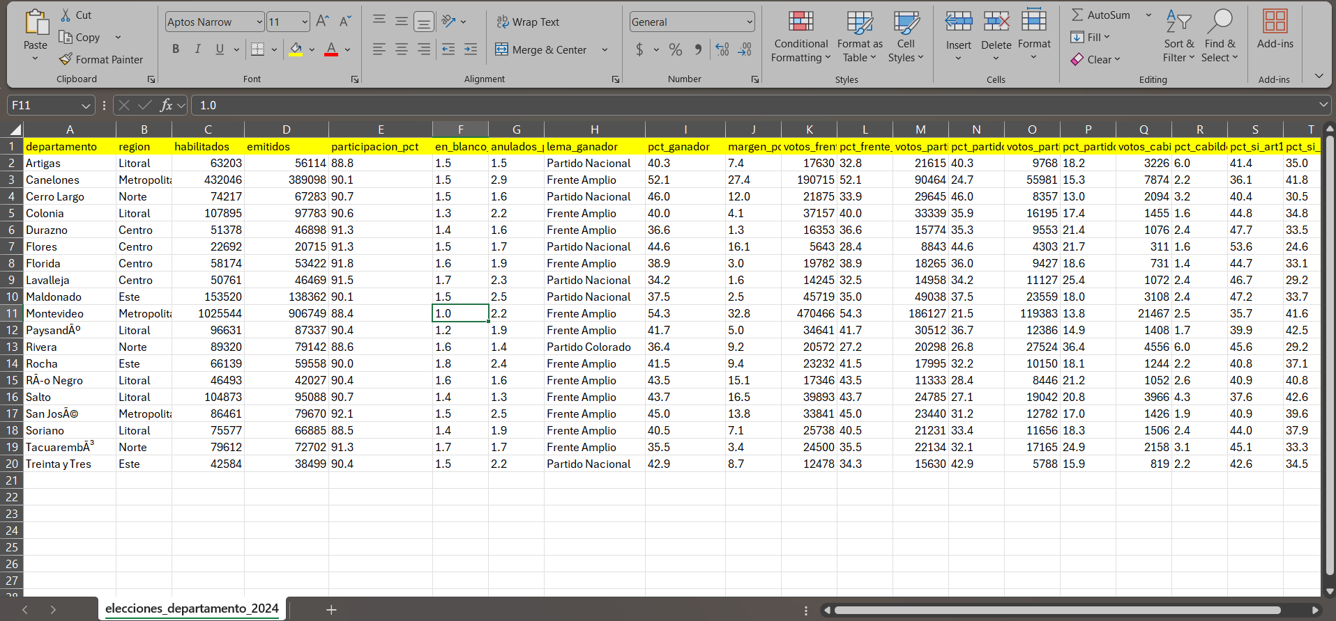
Datos: elecciones_departamento_2024.csv

Slide 5
La app
-Qué muestra
-Cómo está armada
-Interactividad
Muestra título y cuerpo de texto, pero además incorpora un menú desplegable con los departamentos, lo que genera una ficha dinámica con los resultados electorales del departamento seleccionado (siempre hablando de las elecciones 2024).
App parametrizable en R Shiny sobre las elecciones 2024 en Uruguay. Se divide en: Zona de pruebas (estética y maquetado), carga de datos, interfaz (ui) y servidor (server), que actualiza la ficha y la tabla según el departamento.
Es posible cambiar el departamento en el que se enfoca la app, lo que cambia el texto de la mini-ficha.

Slide 6
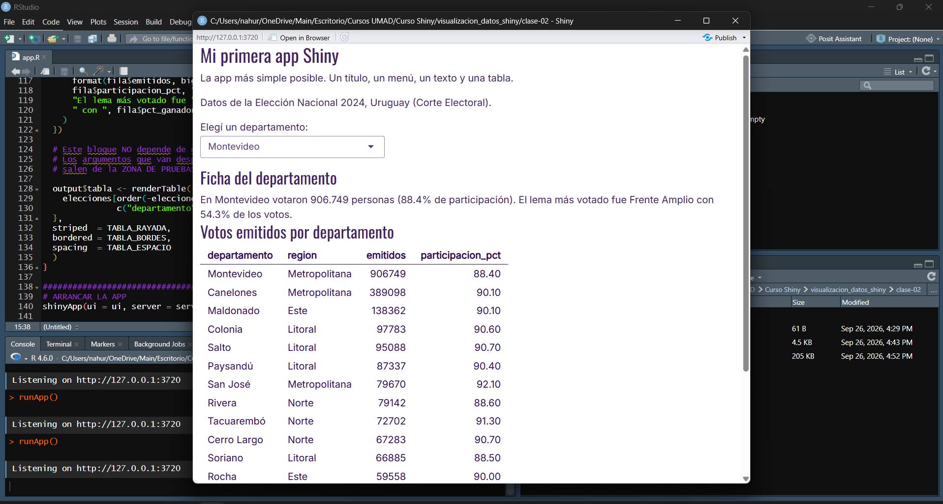
La app

Slide 7
Componentes a recordar al revisar app.R
library(shiny)
ui <- fluidPage(...)
Carga el paquete.
Qué se ve. Funciones que generan HTML.
server <- function(input, output, session)
tableOutput() y renderTable()
Determina qué hace la app. La lógica.
Segundo par. Sin inputs, queda fijo.
selectInput("depto", ...)
textOutput() y renderText()
Primer input. Se lee con input$depto.
Primer par output y render.
shinyApp(ui, server)
Une las piezas y arranca la app

Slide 8
Código clave
ui <- fluidPage(
selectInput("depto", "Departamento:", choices = departamentos),
textOutput("ficha")
)
server <- function(input, output, session) {
output$ficha <- renderText({
fila <- elecciones[elecciones$departamento == input$depto, ]
paste0("En ", fila$departamento, " ganó ", fila$lema_ganador)
})
}
shinyApp(ui, server)

Slide 9
Próxima clase: diseñamos la interfaz con barra lateral, grilla y pestañas.
Ejercicio propuesto:
Probá agregar un tercer output de texto con las personas habilitadas del departamento elegido. Necesitás un textOutput() en la UI y un renderText() en el server.

